Slide 1

Python13
kopo05 김시현

Slide 2
[실습 목차]
클래스 - 객체지향 프로그래밍, 구조체와 클래스
클래스 - 파이썬 클래스, self
클래스 - 생성자, 상속, 정보은닉
메서드 - 클래스메서드, 스테틱메서드, 연산자메서드
유틸리티 클래스 –Decimal, Fraction

Slide 3
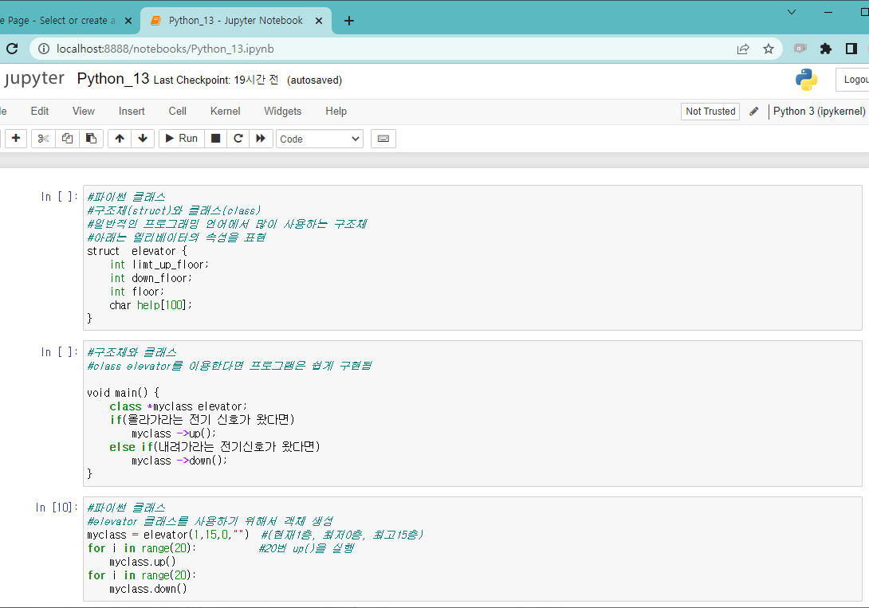
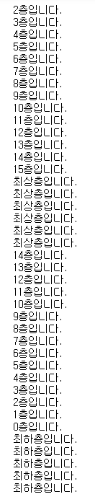

Slide 4
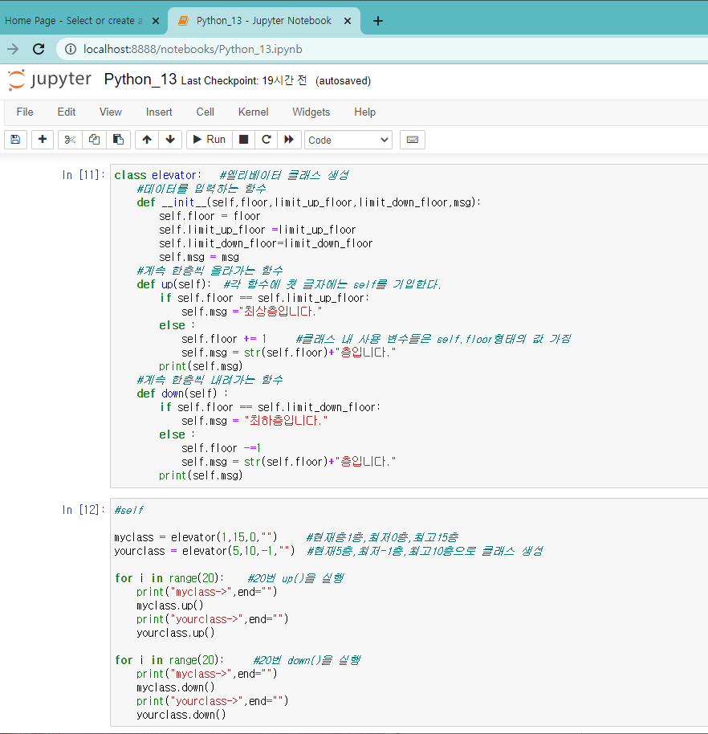
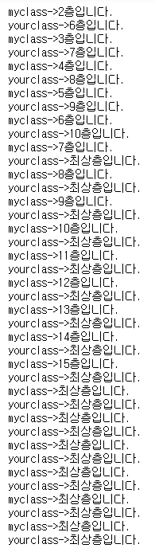
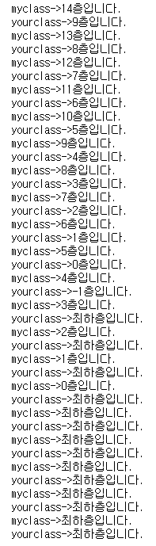

Slide 5
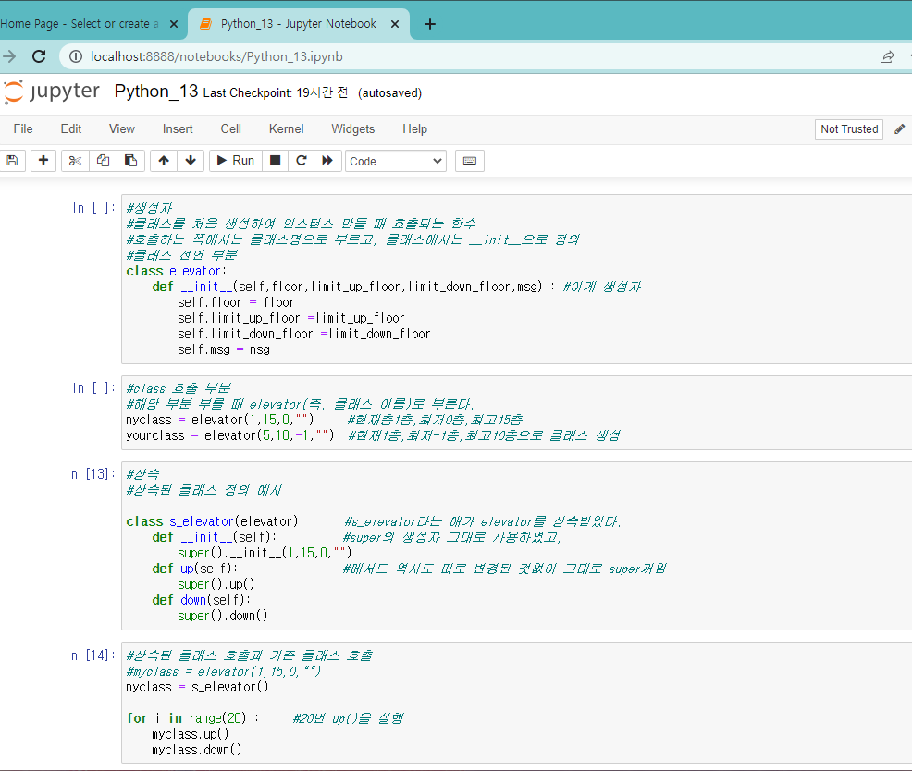
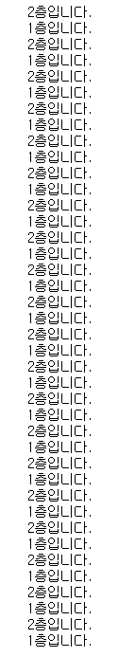

Slide 6
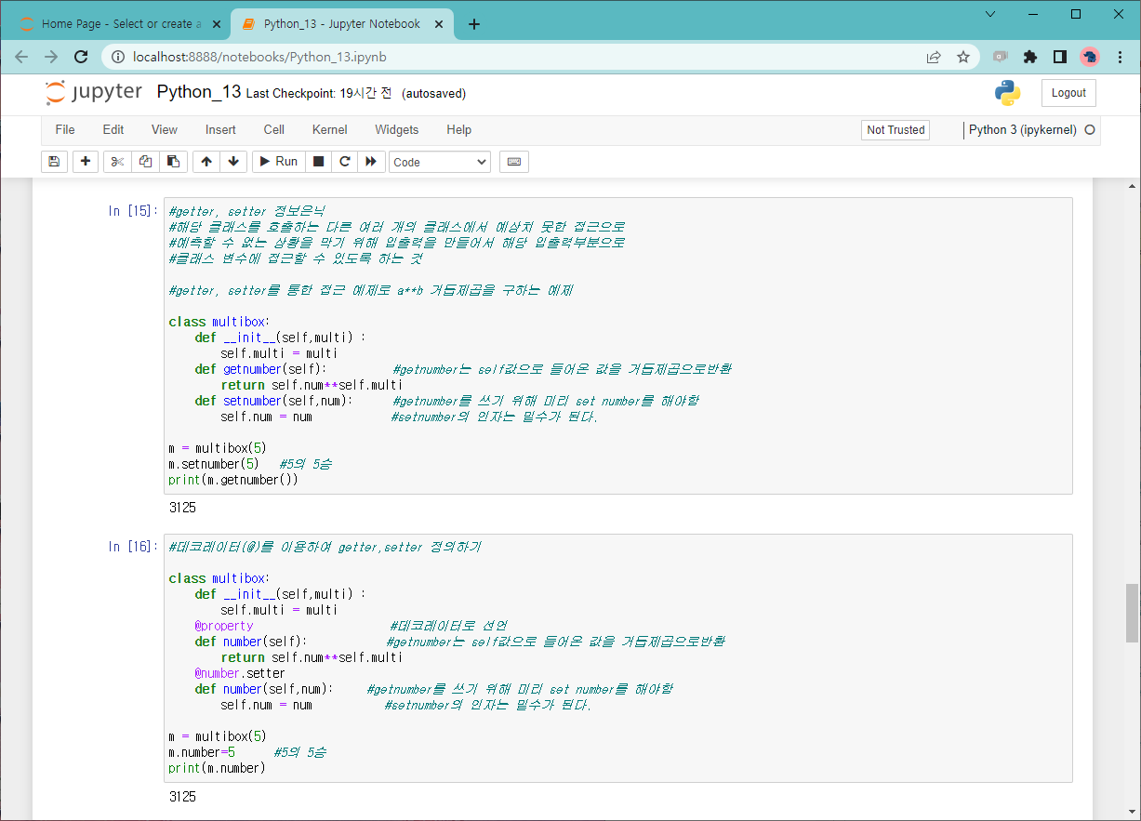

Slide 7
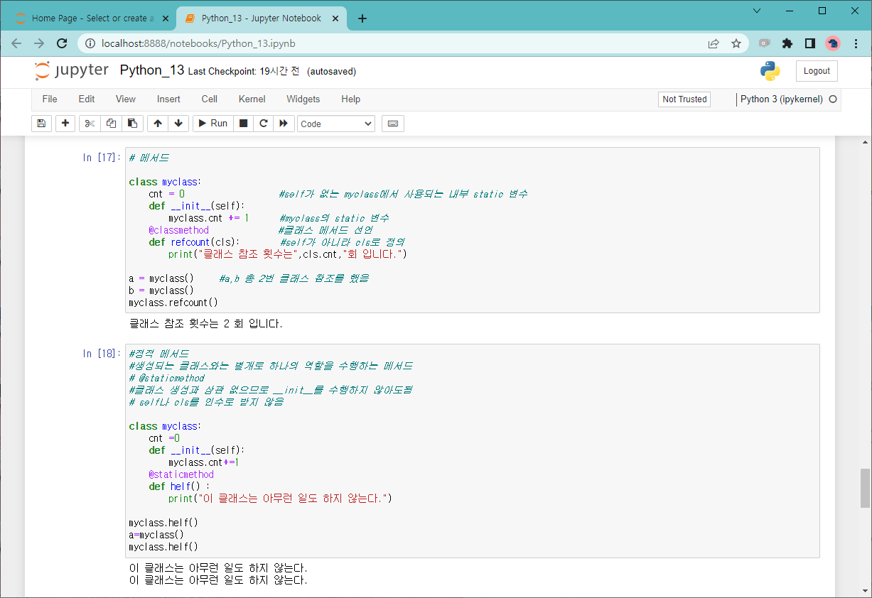

Slide 8
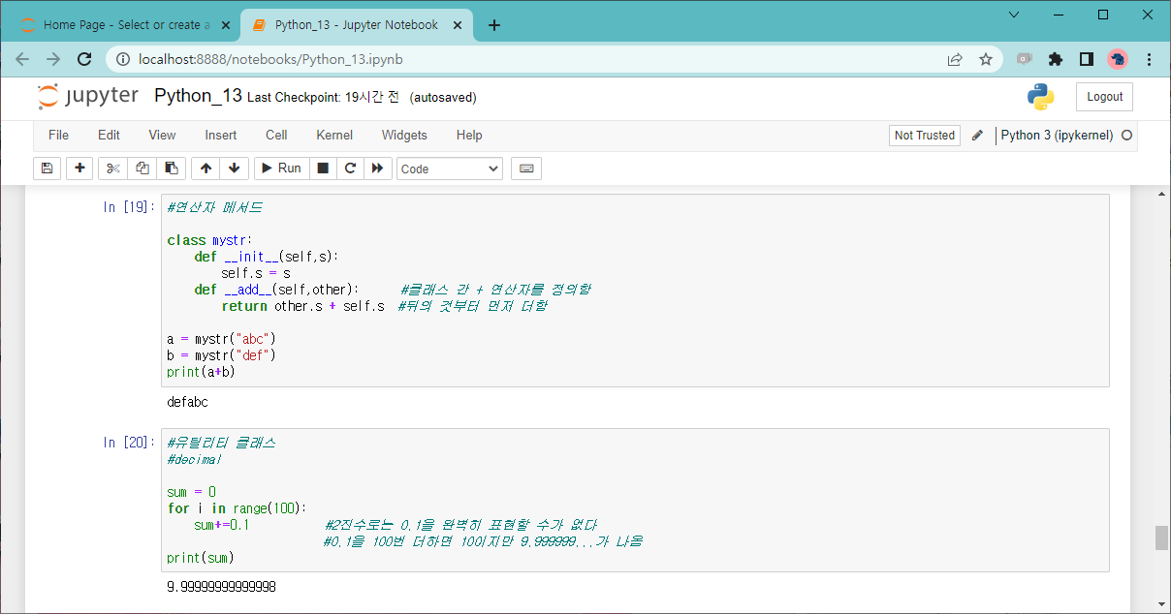

Slide 9
